Slide 1


Pythonにトランスパイル可能な静的型付けプログラミング言語の開発 ― Erg Programming Language ―
2023年度未踏IT人材発掘・育成事業
芝山駿介(早稲田大学先進理工学部物理学科)
https://github.com/erg-lang/erg
強力な静的型システムを持つ言語Ergを開発
Pythonの問題点を克服する新言語
静的に型付けされたPython APIをそのまま呼び出し可能
開発を支援するツール群も実装
Language Server
パッケージマネージャ
パッケージレジストリ
インストーラ（バージョンマネージャ）
# Control-flow based type analysis
f(opt_i: Int or NoneType) =
log opt_i + 1 # ERROR
if opt_i != None, do:
log opt_i + 1 # OK
# Dependent types
concat|T: Type, M: Nat, N: Nat|(
l: [T; M], r: [T; N]
): [T; M + N] = l + r
l: [Nat; 6] = concat [1, 2, 3], [4, 5, 6]

Slide 2
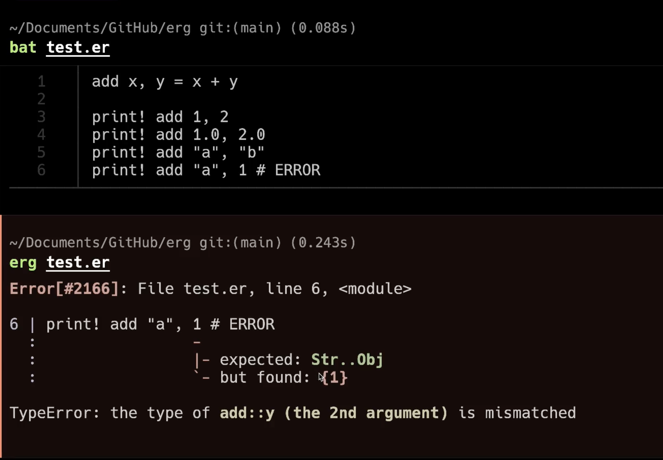
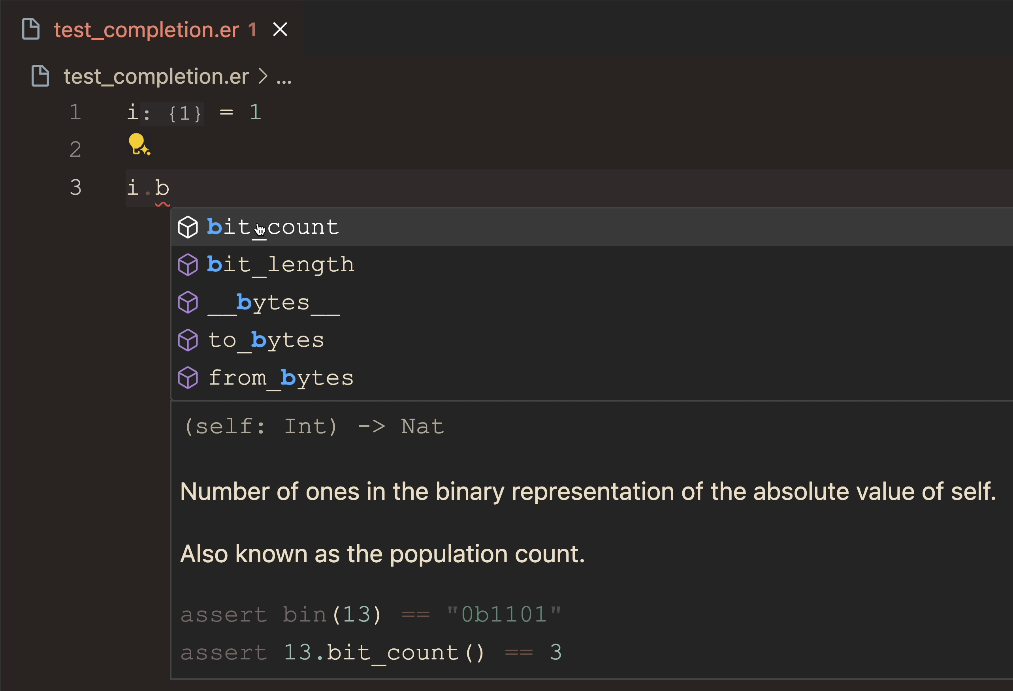
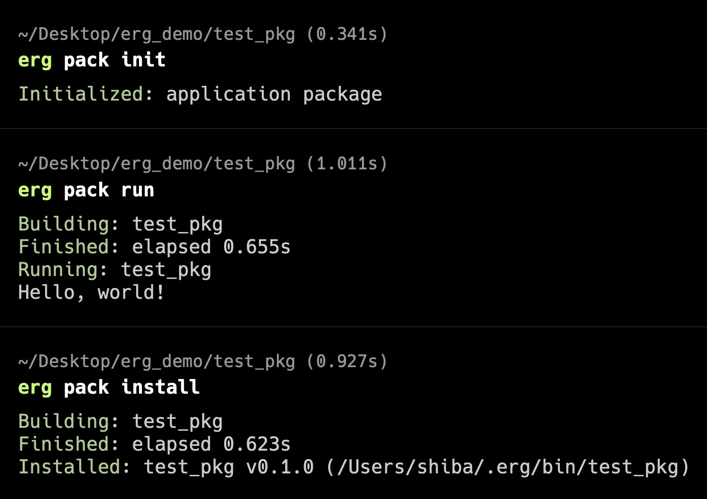
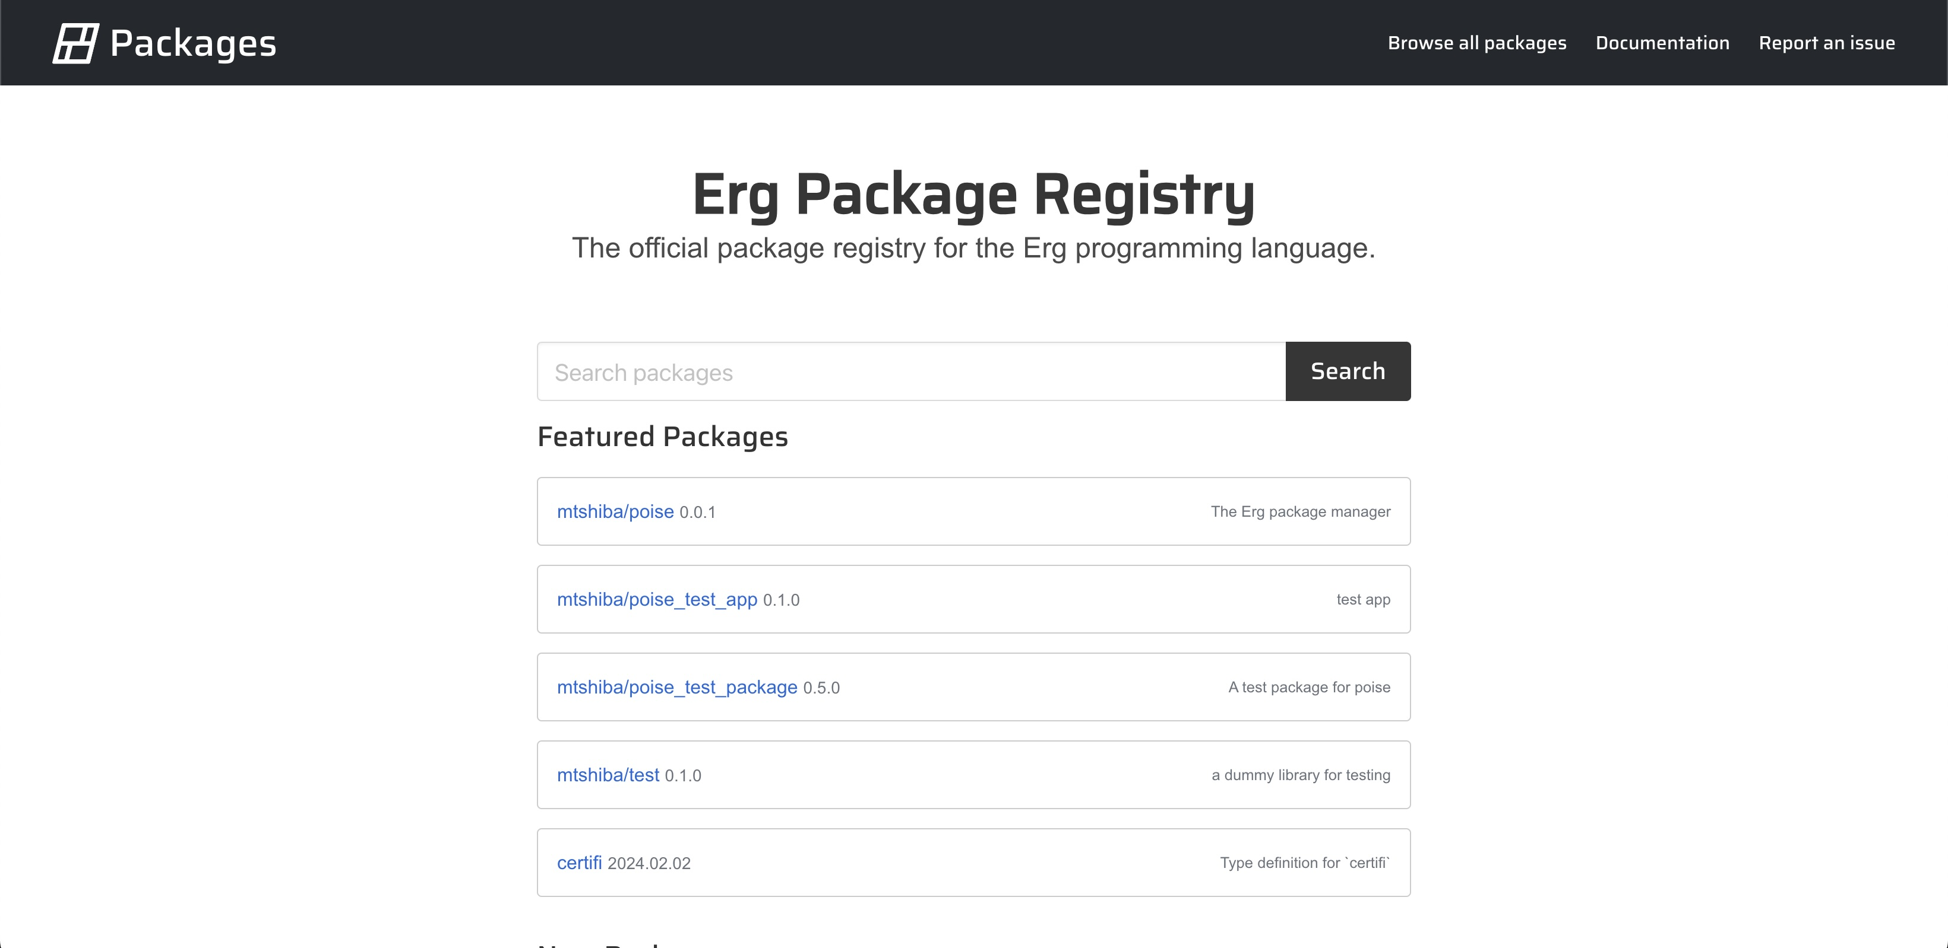
2023年度未踏IT人材発掘・育成事業
開発を支援するツール群
コンパイラ
Language Server
パッケージマネージャ
パッケージレジストリ
強力な静的解析に基づく詳細かつわかりやすい エラー報告
処理系だけでなく開発環境も整え，実用 プログラミング言語としての基盤を実装
パッケージレジストリには著名なPython パッケージの型定義ライブラリを登録済み

